Slide 1
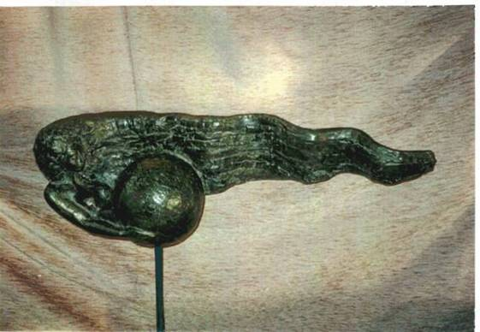
Thema Biosfeer
Paragraaf 4 De Gaia-hypothese

Slide 2
Waarom leven op Aarde?

Slide 3
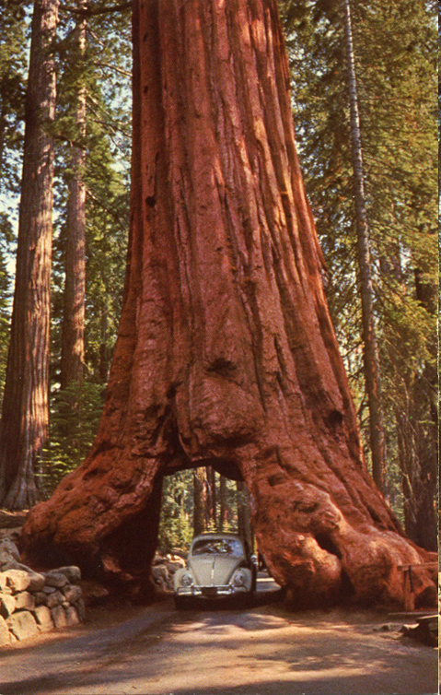
James Lovelock: Gaia-hypothese
Levenloze en levende elementen vormen samen een een levende eenheid
De atmosfeer is samengesteld door alle levende organismen
Beschermende werking net als de vacht voor dieren
Oppervlakteschil met leven is te vergelijken met buitenste laag leven van een boom

Slide 4
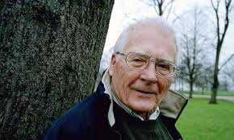
Definitie Gaia-hypothese
Gaia is een fysiologisch systeem, een eenheid die leeft. Dit systeem handhaaft zich op een niveau dat gunstig is voor de bewoners van het systeem.
De aarde is samen met haar levende bewoners een zelfregulerend systeem: zelfregulering van klimaat en chemische samenstelling vindt automatisch plaats.

Slide 5
Zelfregulerend Systeem: Homeostase
Regeling van lichaamstemperatuur: zweten
kippenvel en rillen
Regeling van waterhuishouding: extra piesen of vasthouden

Slide 6
Argumenten voor Gaia
De paradox van de zwakke zon: zon was 25% zwakker, maar temperatuur was 38 C gemiddeld (tegen 14 nu) op de jonge Aarde
Concentratie zuurstof is na 2 miljard jaar toegenomen en 300.000 jaar geleden op huidig niveau aangekomen. Waarom niet verder gestegen?

Slide 7
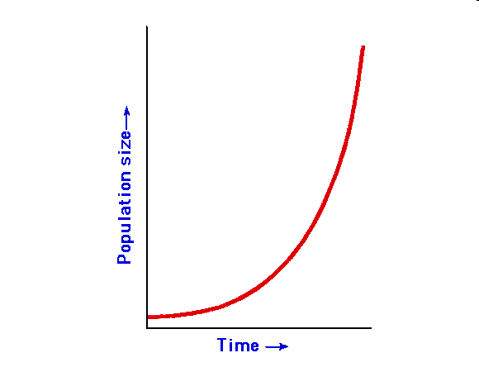
Mensheid: plaag voor Gaia
Verschil tussen lineaire en exponentiële groei
Voorbeeld bacteriën: verdubbeling elke 20 min
Voorbeeld waterlelie: de 20ste dag
Voorbeeld mensheid: maak een grafiek

Slide 8
Bij westers welvaartsniveau…

Slide 9
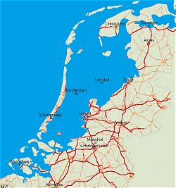
Gevolgen Gaia-hypothese?
Als de Gaia-hypothese klopt hoeven we ons dan niet ongerust te maken over het versterkte broeikaseffect?
Andere voorbeelden?

Slide 10
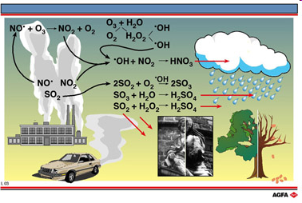
Zure regen
Verkeer en industrie → SO₂ en NO_{x}
Mesterijen → ammoniak + O₂ → NO₂ Met water vormt dat zuren

Slide 11
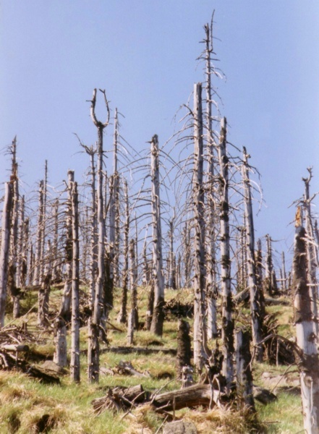
Gevolgen van zure regen 1
Water: grond- en oppervlaktewater kunnen verzuren. Gevolgen – planten sterven af. Diersoorten vervolgens ook.
Zouten spoelen uit
de bodem..

Slide 12
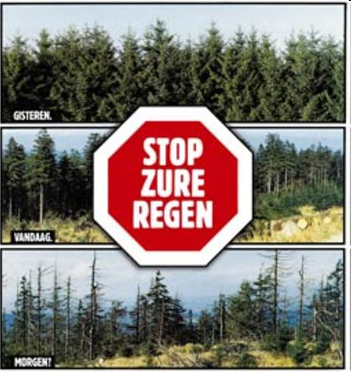
Gevolgen van zure regen 2
Planten: De beschermlaag (huid) van planten wordt aangetast → ze drogen uit.

Slide 13
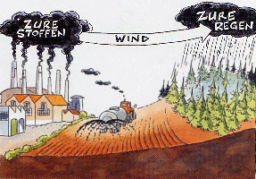
Gevolgen van zure regen 3
Bodem: Grond bevat natuurlijke buffers (bv kalk) die zuren neutraliseren
Teveel zuur: buffers werken niet meer en er komen (schadelijke) metalen vrij
Bodemorganismen verdwijnen

Slide 14
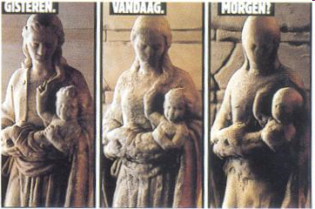
Gevolgen van zure regen 4
Mens: Longen en luchtwegen worden aangetast. Irritatie van de ogen en hoofdpijn
Gebouwen: zachte steensoorten die kalk bevatten kunnen oplossen..

Slide 15
Toename – afname zure regen
1960 Scandinavië, vissen ziek omdat ze lichaamszouten verloren
1970 Afsterven van naaldbossen op kalkarme zandgronden. Remedie?
1998 Zuurgehalte regen met 50% verlaagd.
2010 Uitstoot
SO2 met 90% verlaagd. Ook invloed van Gaia?

Slide 16
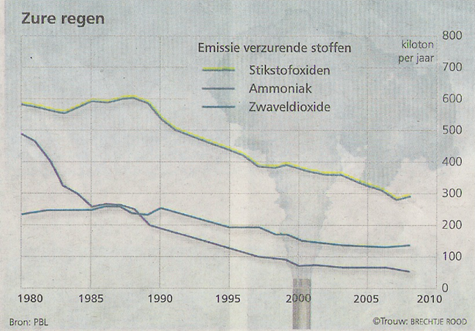
Toename – afname zure regen

